Slide 1




CHÀO MỪNG CÁC EM ĐẾN VỚI TIẾT HỌC NGÀY HÔM NAY!

Slide 2

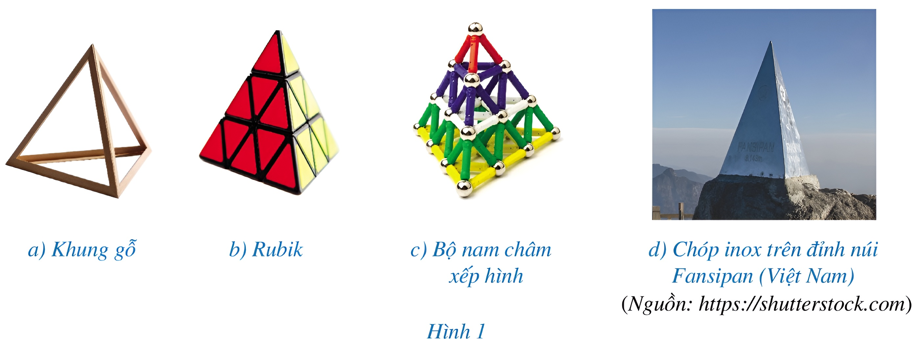

KHỞI ĐỘNG
Những hình khối có dạng như Hình 1 thường được gọi là hình gì?

Slide 3


CHƯƠNG IV.
HÌNH HỌC TRỰC QUAN
BÀI 1: HÌNH CHÓP TAM GIÁC ĐỀU

Slide 4

NỘI DUNG BÀI HỌC
I
Hình chóp tam giác đều
II
Diện tích xung quanh của hình chóp tam giác đều
III
Thể tích của hình chóp tam giác đều

Slide 5
I. HÌNH CHÓP TAM GIÁC ĐỀU

Slide 6

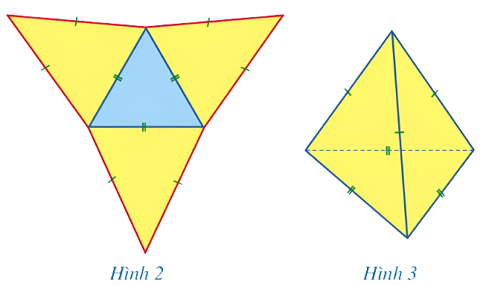

Hình chóp tam giác đều là gì?
Thực hiện các họat động sau:
a) Vẽ trên giấy (hay bìa mỏng) 4 hình tam giác với các cạnh và vị trí như ở Hình 2;
b) Cắt rời theo đường viền (màu đỏ), của hình vừa vẽ (phần tô màu) và gấp lại để được hình chóp tam giác đều như ở Hình 3;
HĐ 1:
c) Quan sát hình chóp tam giác đều ở Hình 3 và nêu số mặt, số cạnh của hình chóp tam giác đều đó.
Nhận xét: Hình chóp tam giác đều có 4 mặt, 6 cạnh.

Slide 7
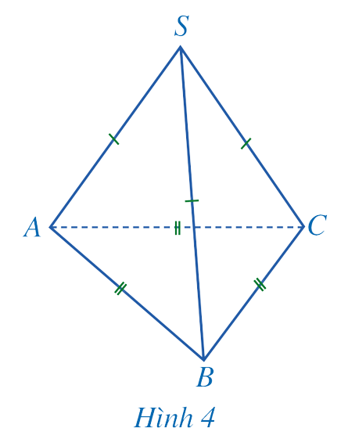
Hình chóp tam giác đều
Quan sát hình chóp tam giác đều ở Hình 4 và đọc tên các mặt, các cạnh, đỉnh của hình chóp tam giác đó.
HĐ 2:

Slide 8
Hình chóp tam giác đều
Nhận xét: Ở Hình 4, ta có;
– Hình chóp tam giác đều S.ABC
– Mặt đáy ABC là một tam giác đều;
– Các mặt bên là SAB, SBC, SCA là những tam giác cân tại S.

Slide 9
Hình chóp tam giác đều
– Các cạnh đáy AB, BC, CA bằng nhau.
– Các cạnh bên SA, SB, SC bằng nhau.
– S gọi là đỉnh của hình chóp tam giác đều S.ABC.

Slide 10
II. DIỆN TÍCH XUNG QUANH
CỦA HÌNH CHÓP TAM GIÁC ĐỀU

Slide 11
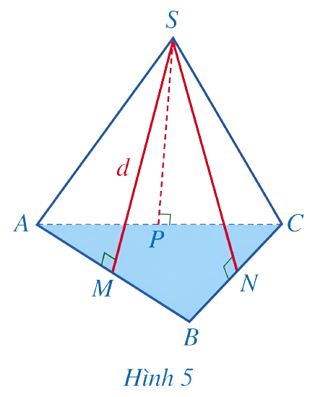

Cho hình chóp tam giác đều S.ABC. Tổng diện tích của các tam giác (mặt bên) SAB, SBC, SCA gọi là diện tích xung quanh của hình chóp tam giác đều S.ABC.
Gọi SM, SN, SP lần lượt là đường cao của các tam giác SAB, SBC, SCA (Hình 5). Mỗi đoạn thẳng SM, SN, SP đều được gọi là trung đoạn của hình chóp tam giác đều S.ABC

Slide 12
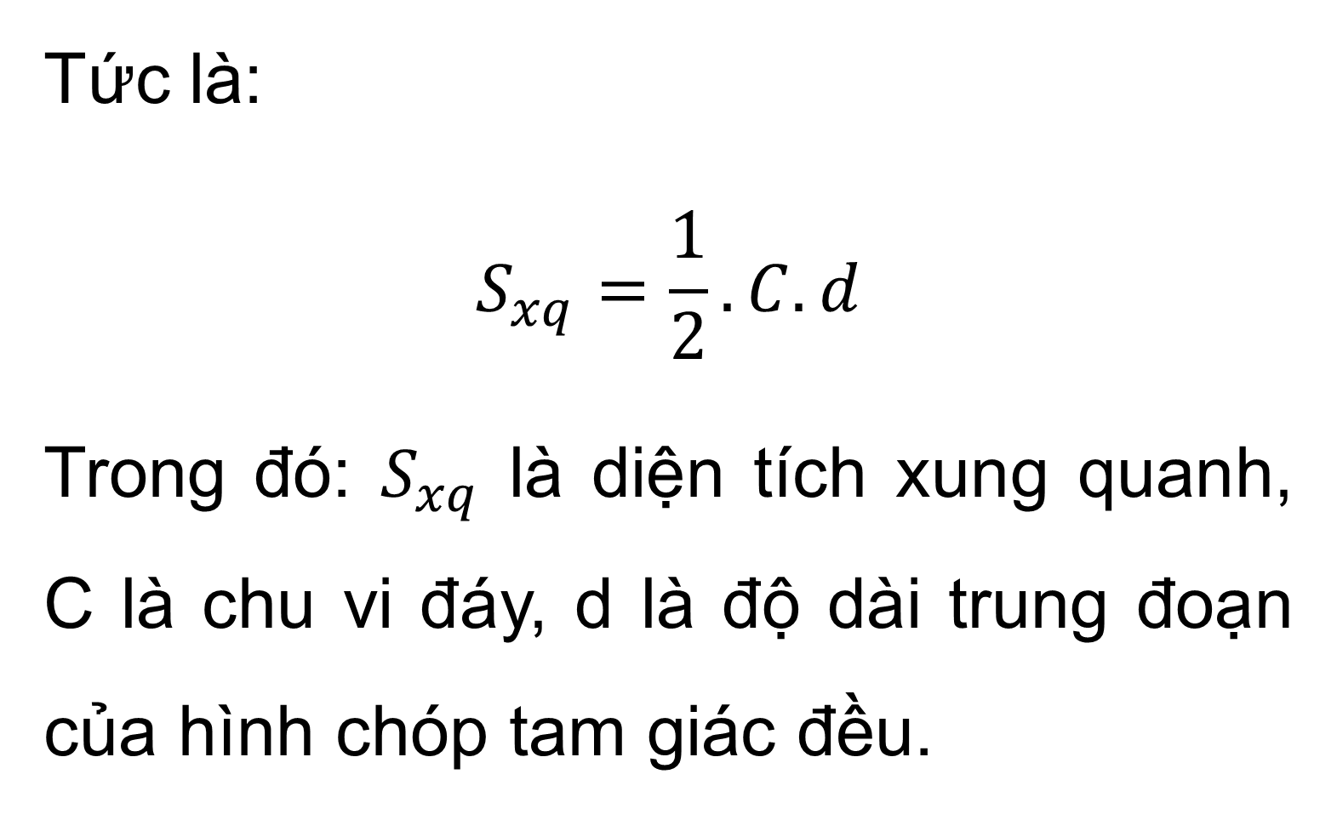
Diện tích xung quanh của hình chóp tam giác đều bằng nửa tích của chu vi đáy với độ dài trung đoạn.
Tức là:
$$S_{xq}=\frac{1}{2}. C. d$$
Trong đó: $S_{xq}$ là diện tích xung quanh, C là chu vi đáy, d là độ dài trung đoạn của hình chóp tam giác đều.

Slide 13
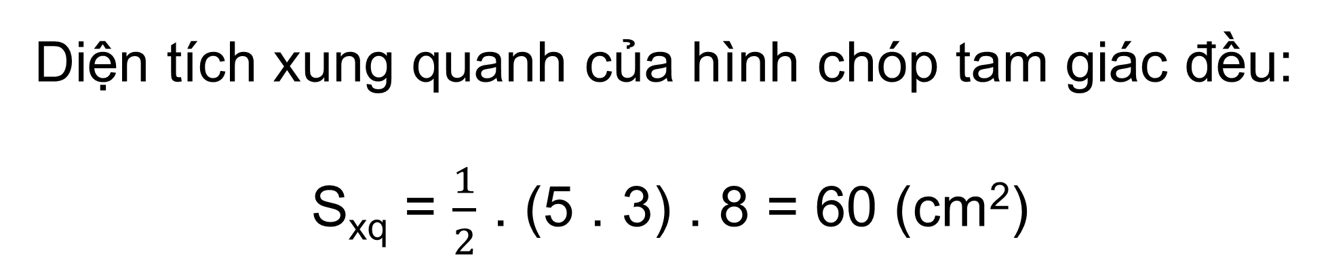
Cho một hình chóp tam giác đều có độ dài cạnh đáy bằng 5 cm và độ dài trung đoạn bằng 8 cm. Tính diện tích xung quanh của hình chóp tam giác đều đó
Ví dụ 1
8 cm
Giải
Diện tích xung quanh của hình chóp tam giác đều:
S_{xq} = $\frac{1}{2}$ . (5 . 3) . 8 = 60 (cm²)
5 cm

Slide 14
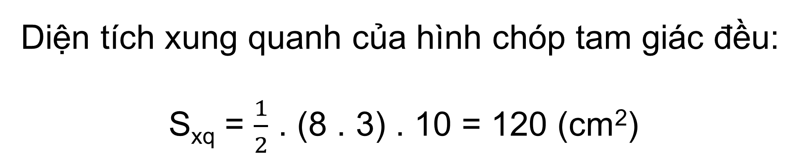
Luyện tập
Cho một hình chóp tam giác đều có độ dài cạnh đáy bằng 8 cm và độ dài trung đoạn bằng 10 cm. Tính diện tích xung quanh của hình chóp tam giác đều đó
Giải
8 cm
Diện tích xung quanh của hình chóp tam giác đều:
S_{xq} = $\frac{1}{2}$ . (8 . 3) . 10 = 120 (cm²)
5 cm

Slide 15
III. THỂ TÍCH CỦA HÌNH CHÓP
TAM GIÁC ĐỀU

Slide 16
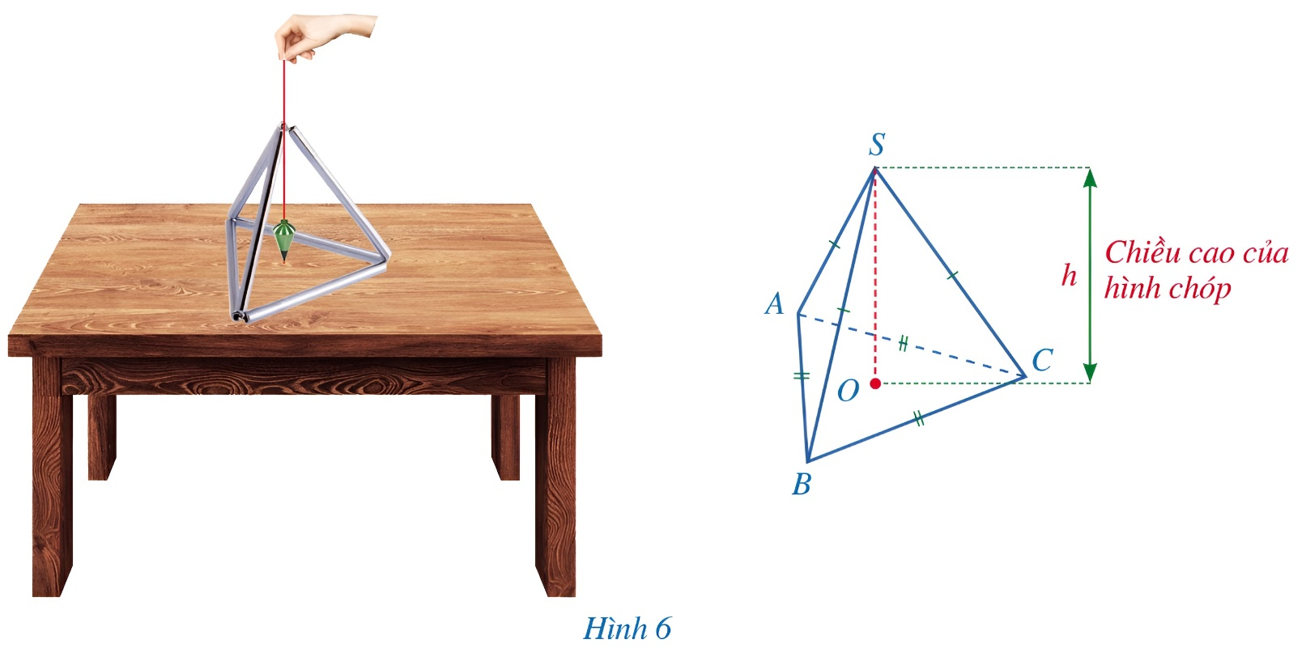

Xét vật thể có dạng hình chóp tam giác đều S.ABC như Hình 6. Thả dây dọi từ đỉnh S của hình chóp đó sao cho quả dọi chạm mặt đáy của hình chóp tại điểm O.
Ta gọi độ dài đoạn thẳng SO là chiều cao của hình chóp tam giác đều S.ABC

Slide 17
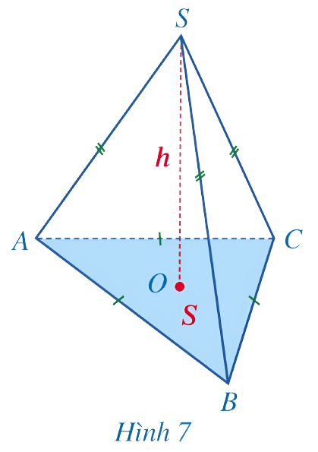
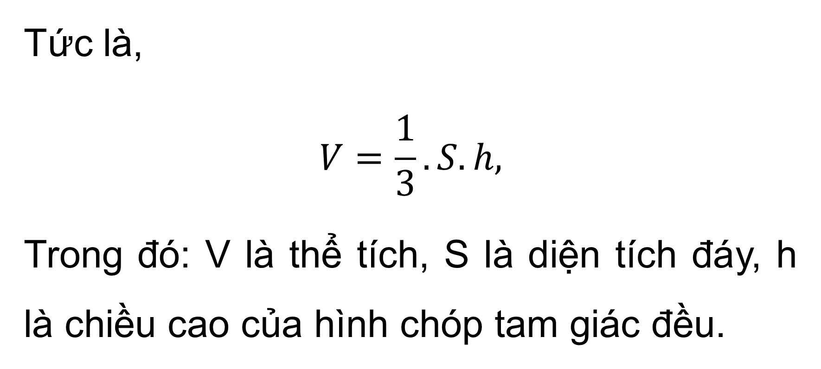
Thể tích của hình chóp tam giác đều bằng một phần ba tích của diện tích đáy với chiều cao.
Tức là,
$$V=\frac{1}{3}.S. h,$$
Trong đó: V là thể tích, S là diện tích đáy, h là chiều cao của hình chóp tam giác đều.

Slide 18
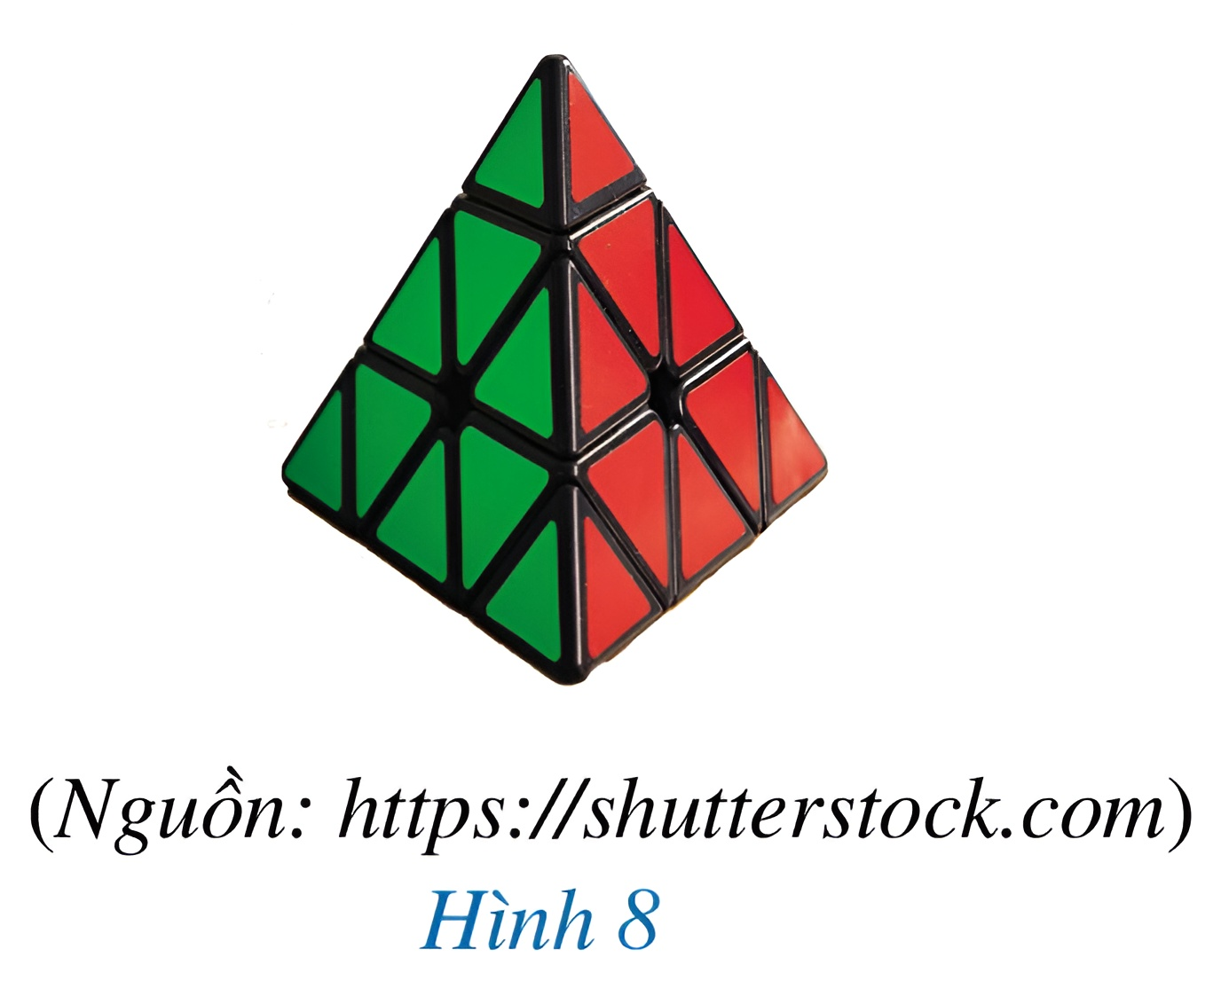
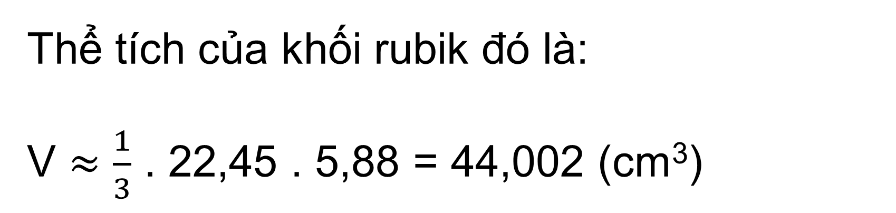
Một khối rubik có dạng hình chóp tam giác đều với diện tích đáy khoảng 22,45 cm² và chiều cao khoảng 5,88 cm (Hình 8). Tính thể tích của khối rubik đó.
Ví dụ 2
Giải
Thể tích của khối rubik đó là:
V $≈\frac{1}{3}$ . 22,45 . 5,88 = 44,002 (cm³)

Slide 19
LUYỆN TẬP

Slide 20


Slide 21

Câu 1. Hình chóp tam giác đều có mặt bên là hình gì?
A. Tam giác cân
C. Tam giác vuông
B. Tam giác đều
D. Tam giác vuông cân

Slide 22





Câu 2. Một hình chóp tam giác đều có thể tích bằng $64cm^{3}$, chiều cao bằng 12cm. Diện tích đáy của hình chóp tam giác đều đó là
A. $13 cm^{2}$
C. $15 cm^{2}$
B. $14 cm^{2}$
D. $16 cm^{2}$

Slide 23




Câu 3. Một hình chóp tam giác đều có độ dài cạnh đáy bằng 4 cm, độ dài trung đoạn bằng 6 cm. Diện tích xung quanh của hình chóp đều đó là
A. $72 cm^{2}$
C. $36 cm^{2}$
B. $64 cm^{2}$
D. $52 cm^{2}$

Slide 24




Câu 4. Hình chóp tam giác đều có chiều cao h, diện tích đáy S. Khi đó, thể tích V của hình chóp đều bằng
C. $V=\frac{1}{3}.S.h$
A. $V=S.h$
B. $V=\frac{1}{2}S.h$
D. $V=3.S.h$

Slide 25
Câu 5. Diện tích xung quanh hình chóp đều được tính theo công thức
A. Tích nửa diện tích đáy và chiều cao
B. Tích nửa chu vi đáy với độ dài trung đoạn
C. Tích chu vi đáy và chiều cao
D. Tổng chu vi đáy và độ dài trung đoạn

Slide 26
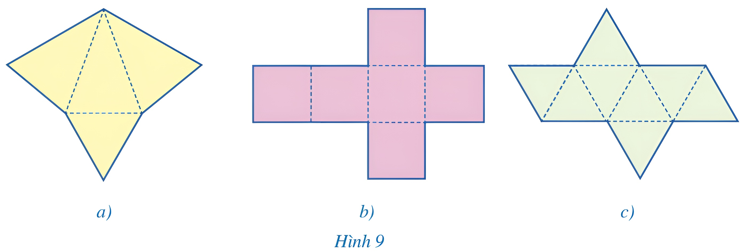
Bài 1. (SGK – tr.83)
Trong các miếng bìa ở hình 9a, 9b, 9c, miếng bìa nào có thể gấp lại (theo các nét đứt) để được hình chóp tam giác đều?

Slide 27

Bài 1. (SGK – tr.83)
Giải
Hình chóp tam giác đều có 4 mặt, trong đó có 1 mặt đáy là tam giác đều và 3 mặt bên là các tam giác cân.
Quan sát Hình 9 ta thấy trong tất cả các miếng bìa, chỉ có miếng bìa ở hình 9a thỏa mãn gấp được hình chóp tam giác đều.

Slide 28

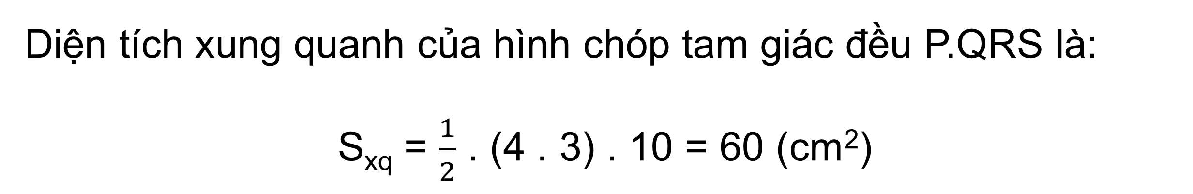
Bài 2. (SGK – tr.83)
Cho một hình chóp tam giác đều P.QRS có độ dài cạnh đáy bằng 4 cm và độ dài trung đoạn bằng 10 cm. Tính diện tích xung quanh của hình chóp tam giác đều đó
Giải
Diện tích xung quanh của hình chóp tam giác đều P.QRS là:
S_{xq} = $\frac{1}{2}$ . (4 . 3) . 10 = 60 (cm²)

Slide 29
VẬN DỤNG

Slide 30


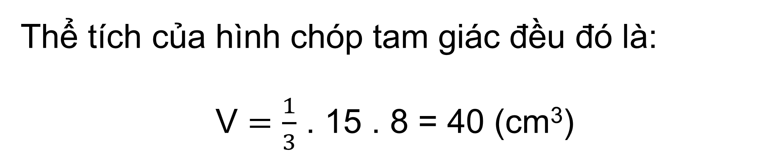
Bài 3. (SGK – tr.83)
Cho một hình chóp tam giác đều có diện tích đáy là 15 cm² và chiều cao là 8 cm. Tính thể tích của hình chóp tam giác đều đó.
Giải
Thể tích của hình chóp tam giác đều đó là:
V $=\frac{1}{3}$ . 15 . 8 = 40 (cm³)

Slide 31
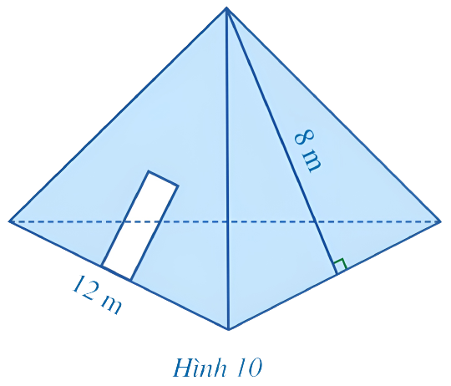

Bài 4. (SGK – tr.83)
Một kho chứa có dạng hình chóp tam giác đều với độ dài cạnh đáy khoảng 12 m và độ dài trung đoạn khoảng 8 m (Hình 10).
Người ta muốn sơn phủ bên ngoài cả ba mặt xung quanh của kho chứa đó và không sơn phủ phần làm cửa có diện tích là 5 m². Biết rằng cứ mỗi mét vuông sơn cần trả 30 000 đồng. Cần phải trả bao nhiêu tiền để hoàn thành việc sơn phủ đó?

Slide 32

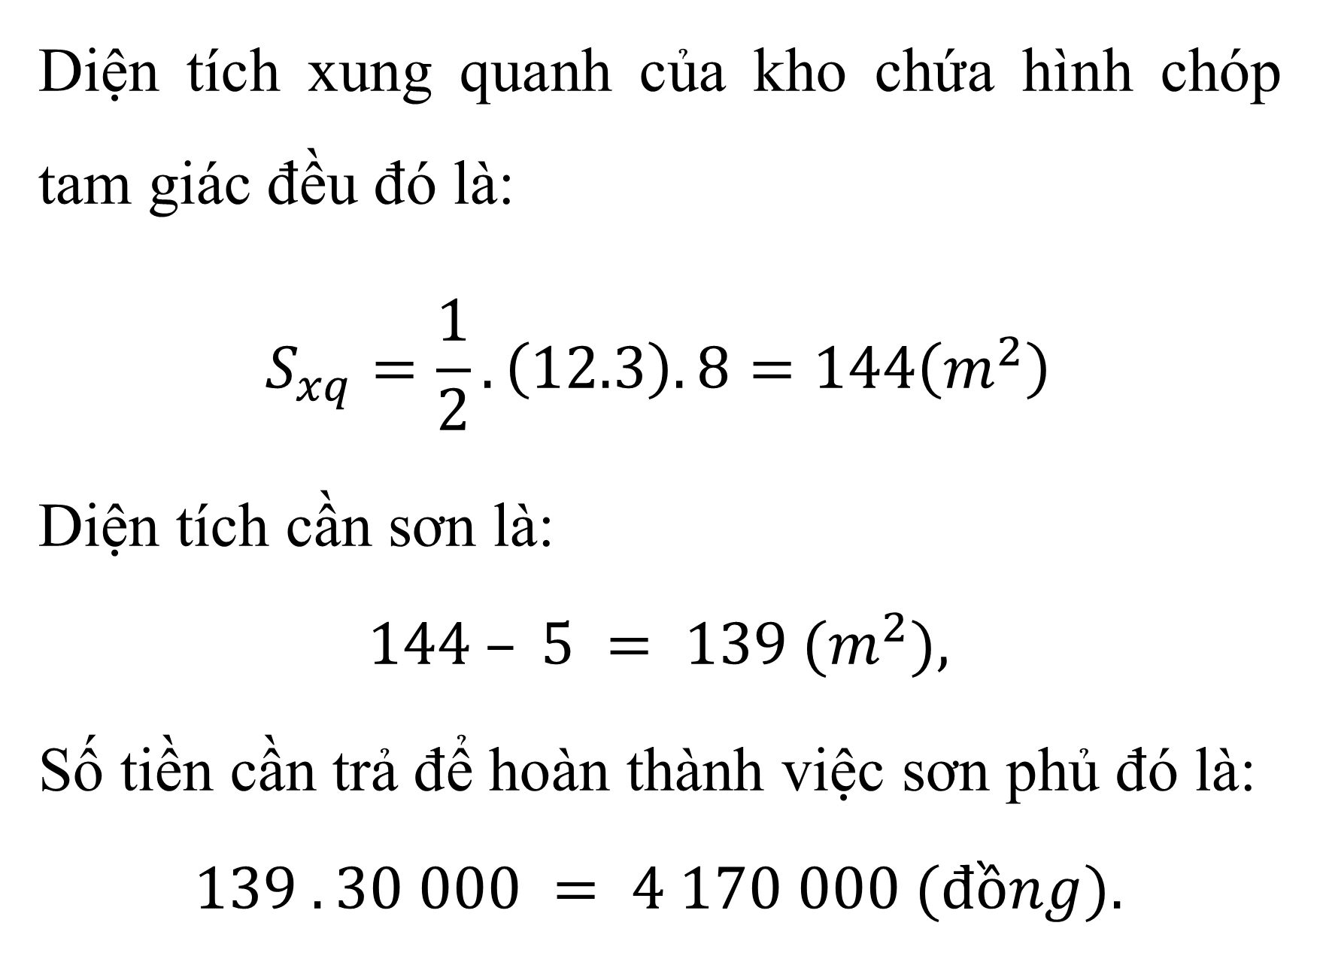
Bài 4. (SGK – tr.83)
Giải
Diện tích xung quanh của kho chứa hình chóp tam giác đều đó là:
$$S_{xq}=\frac{1}{2}.\left(12.3\right).8=144\left(m^{2}\right)$$
Diện tích cần sơn là:
$$144 – 5 = 139 (m^{2}),$$
Số tiền cần trả để hoàn thành việc sơn phủ đó là:
$$139 . 30 000 = 4 170 000 (đồng).$$

Slide 33
HƯỚNG DẪN VỀ NHÀ
Ghi nhớ
kiến thức trong bài.
Hoàn thành các bài tập trong SBT.
Chuẩn bị trước Bài 2. Hình chóp tứ giác đều

Slide 34
CẢM ƠN CÁC EM ĐÃ CHÚ Ý LẮNG NGHE BÀI GIẢNG!

